Slide 1


Regular Expressions / Κανονικές Εκφράσεις
Κεφάλαιο 11
Python για Όλους
www.py4e.com
Notes:
Σημείωση από τον Chuck. Εάν χρησιμοποιείτε αυτό το υλικό, μπορείτε να αφαιρέσετε το λογότυπο UM και να το αντικαταστήσετε με το δικό σας, αλλά διατηρήστε το λογότυπο CC-BY στην πρώτη σελίδα καθώς την/τις σελίδα/ες αναγνώρισης.

Slide 2
Κανονικές Εκφράσεις
Στους υπολογιστές, μια κανονική έκφραση, που αναφέρεται επίσης ως «regex» ή «regexp», παρέχει ένα συνοπτικό και ευέλικτο μέσο για την αντιστοίχιση συμβολοσειρών, όπως συγκεκριμένους χαρακτήρες, λέξεις ή μοτίβα χαρακτήρων. Μια κανονική έκφραση γράφεται σε μια επίσημη γλώσσα που μπορεί να ερμηνευτεί από έναν επεξεργαστή κανονικών εκφράσεων.
http://en.wikipedia.org/wiki/Regular_expression

Slide 3
Κανονικές Εκφράσεις
Πραγματικά έξυπνες εκφράσεις με «μπαλαντέρ» για αντιστοίχιση και ανάλυση συμβολοσειρών
http://en.wikipedia.org/wiki/Regular_expression

Slide 4
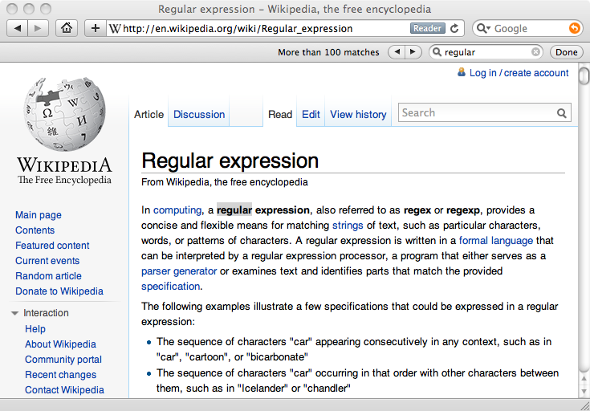
Πραγματικά έξυπνη «Εύρεση» ή «Αναζήτηση»

Slide 5
Κατανόηση των Κανονικών Εκφράσεων
Πολύ ισχυρές και αρκετά αινιγματικές
Διασκεδαστικές άπαξ τις καταλάβετε
Οι κανονικές εκφράσεις είναι μια γλώσσα από μόνες τους
Μια γλώσσα «χαρακτήρων δεικτών» - προγραμματισμός με χαρακτήρες
Είναι μια γλώσσα «παλιάς σχολής» - συμπαγής

Slide 6
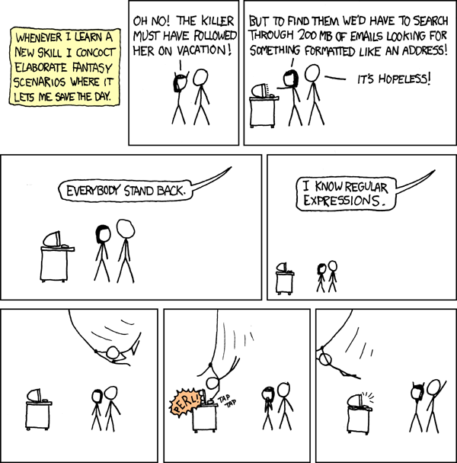
http://xkcd.com/208/

Slide 7
Σύντομος Οδηγός Κανονικών Εκφράσεων
^ Ταιριάζει την αρχή μιας γραμμής
$ Ταιριάζει το τέλος μιας γραμμής
. Ταιριάζει οποιονδήποτε χαρακτήρα
\s Ταιριάζει κενό διάστημα (μη ορατό χαρακτήρα)
\S Ταιριάζει οποιοδήποτε μη-κενό διάστημα (ορατό χαρακτήρα)
* Επαναλαμβάνει ένα χαρακτήρα καμία ή περισσότερες φορές
*? Επαναλαμβάνει ένα χαρακτήρα καμία ή περισσότερες φορές (μη-άπληστα)
+ Επαναλαμβάνει ένα χαρακτήρα μία ή περισσότερες φορές
+? Επαναλαμβάνει ένα χαρακτήρα μία ή περισσότερες φορές (μη-άπληστα)
[aeiou] Ταιριάζει έναν μόνο χαρακτήρα από το δοθέν σύνολο
[^XYZ] Ταιριάζει έναν μόνο χαρακτήρα που δεν περιέχεται στο δοθέν σύνολο
[a-z0-9] Το σύνολο των χαρακτήρων μπορεί να περιλαμβάνει ένα εύρος/διάστημα
( Υποδεικνύει από πού θα ξεκινήσει η εξαγωγή της συμβολοσειράς
) Υποδεικνύει πού θα τελειώσει η εξαγωγή της συμβολοσειράς
https://www.py4e.com/lectures3/Pythonlearn-11-Regex-Handout.txt

Slide 8
Η Ενότητα Κανονική Έκφραση
Πριν χρησιμοποιήσετε τις κανονικές εκφράσεις στο πρόγραμμά σας, πρέπει να εισαγάγετε την αντίστοιχη βιβλιοθήκη χρησιμοποιώντας το «import re»
Μπορείτε να χρησιμοποιήσετε το re.search() για να δείτε αν μια συμβολοσειρά ταιριάζει με μια κανονική έκφραση, παρόμοια με τη χρήση της μεθόδου find() για συμβολοσειρές
Μπορείτε να χρησιμοποιήσετε re.findall() για την εξαγωγή τμημάτων μιας συμβολοσειράς που ταιριάζει με κανονική έκφραση σας, παρόμοια με ένα συνδυασμό find() και τεμαχισμού: var[5:10]

Slide 9
Χρήση του re.search() Αντί του find()
import re
hand = open('mbox-short.txt')
for γραμμή in hand:
γραμμή = γραμμή.rstrip()
if re.search('From:’, γραμμή) :
print(γραμμή)
hand = open('mbox-short.txt')
for γραμμή in hand:
γραμμή = γραμμή.rstrip()
if γραμμή.find('From:') >= 0:
print(γραμμή)

Slide 10
Χρήση του re.search() Αντί του startswith()
import re
hand = open('mbox-short.txt')
for γραμμή in hand:
γραμμή = γραμμή.rstrip()
if re.search('^From:', γραμμή) :
print(γραμμή)
hand = open('mbox-short.txt')
for γραμμή in hand:
γραμμή = γραμμή.rstrip()
if γραμμή.startswith('From:') :
print(γραμμή)
Ρυθμίζουμε με ακρίβεια αυτό που ταιριάζει προσθέτοντας ειδικούς χαρακτήρες στη συμβολοσειρά

Slide 11
Χαρακτήρες Μπαλαντέρ
Ο χαρακτήρας τελεία ταιριάζει με οποιονδήποτε χαρακτήρα
Αν προσθέσετε τον αστερίσκο, ο χαρακτήρας είναι «όσες φορές»
Πολλές φορές
Ταιριάζει την αρχή της γραμμής
X-Sieve: CMU Sieve 2.3
X-DSPAM-Result: Innocent
X-DSPAM-Confidence: 0.8475
X-Content-Type-Message-Body: text/plain
^X.*:
Ταιριάζει οποιονδήποτε χαρακτήρα

Slide 12
Βελτιστοποιήστε το Ταίριασμα
Ανάλογα με το πόσο «καθαρά» είναι τα δεδομένα σας και τον σκοπό της εφαρμογής σας, μπορεί να θέλετε να περιορίσετε λίγο την αντιστοίχιση
Ταιριάζει την αρχή της γραμμής
Πολλές φορές
X-Sieve: CMU Sieve 2.3
X-DSPAM-Result: Innocent
X-Plane is behind schedule: two weeks
X-: Very short
^X.*:
Ταιριάζει οποιονδήποτε χαρακτήρα

Slide 13
Βελτιστοποιήστε το Ταίριασμα
Ανάλογα με το πόσο «καθαρά» είναι τα δεδομένα σας και τον σκοπό της εφαρμογής σας, μπορεί να θέλετε να περιορίσετε λίγο την αντιστοίχιση
Μία ή περισσότερες φορές
X-Sieve: CMU Sieve 2.3
X-DSPAM-Result: Innocent
X-: Very Short
X-Plane is behind schedule: two weeks
Ταιριάζει την αρχή της γραμμής
^X-\S+:
Ταιριάζει οποιονδήποτε μη-κενό χαρακτήρα

Slide 14
Ταίριασμα και Εξαγωγή Δεδομένων
re.search() επιστρέφει Αληθές/Ψευδές ανάλογα με το αν η συμβολοσειρά ταιριάζει με την κανονική έκφραση
Στην πραγματικότητα εάν θέλουμε να εξάγονται οι συμβολοσειρές που ταιριάζουν, χρησιμοποιούμε το re.findall()
>>> import re
>>> x = 'Τα 2 αγαπημένα μου νούμερα είναι το 19 και το 42'
>>> y = re.findall('[0-9]+',x)
>>> print(y)
['2', '19', '42']
[0-9]+
Ένα ή περισσότερα ψηφία

Slide 15
Αντιστοίχιση και Εξαγωγή Δεδομένων
Όταν χρησιμοποιούμε το re.findall(), μας επιστρέφει μια λίστα με καμία ή περισσότερες υπο-συμβολοσειρές που ταιριάζουν με την κανονική έκφραση
>>> import re
>>> x = 'Τα 2 αγαπημένα μου νούμερα είναι το 19 και το 42'
>>> y = re.findall('[0-9]+',x)
>>> print(y)
['2', '19', '42']
>>> y = re.findall('[AEIOU]+',x)
>>> print(y)
[]

Slide 16
Προειδοποίηση: Άπληστο Ταίριασμα
Οι χαρακτήρες επανάληψης (* και +) ωθούν προς τα έξω και προς τις δύο κατευθύνσεις (άπληστοι) για να ταιριάξουν με τη μεγαλύτερη δυνατή συμβολοσειρά
Ένας ή περισσότεροι χαρακτήρες
>>> import re
>>> x = 'From: Using the : character'
>>> y = re.findall('^F.+:', x)
>>> print(y)
['From: Using the :']
^F.+:
Γιατί όχι 'From:’ ;
Ο πρώτος χαρακτήρας που θα ταιριάξει είναι το F
Ο τελευταίος χαρακτήρας που θα ταιριάξει είναι το :

Slide 17
Μη-Άπληστο Ταίριασμα
Δεν είναι άπληστοι όλοι οι κωδικοί επανάληψης των κανονικών εκφράσεων! Αν προσθέσετε ένα χαρακτήρα ?, το + και το * χαλαρώνουν λίγο...
Ένας ή περισσότεροι χαρακτήρες αλλά μη άπληστα
>>> import re
>>> x = 'From: Using the : character'
>>> y = re.findall('^F.+?:', x)
>>> print(y)
['From:']
^F.+?:
Ο πρώτος χαρακτήρας που θα ταιριάξει είναι το F
Ο τελευταίος χαρακτήρας που θα ταιριάξει είναι το :

Slide 18
Καλύτερη Ρύθμιση Εξαγωγής Συμβολοσειρών
Μπορείτε να βελτιώσετε την αντιστοίχιση του re.findall() και να καθορίσετε ξεχωριστά ποιο τμήμα της αντιστοίχισης πρόκειται να εξαχθεί χρησιμοποιώντας παρενθέσεις
From stephen.marquard@uct.ac.za Sat Jan 5 09:14:16 2008
\S+@\S+
>>> y = re.findall('\S+@\S+',x)
>>> print(y)
['stephen.marquard@uct.ac.za’]
Τουλάχιστον ένας μη κενός χαρακτήρας

Slide 19
Καλύτερη Ρύθμιση Εξαγωγής Συμβολοσειρών
Οι Παρενθέσεις δεν αποτελούν τμήμα της αντιστοίχισης – αλλά λένε από να αρχίσει και που να σταματήσει η εξαγόμενη συμβολοσειρά
From stephen.marquard@uct.ac.za Sat Jan 5 09:14:16 2008
>>> y = re.findall('\S+@\S+',x)
>>> print(y)
['stephen.marquard@uct.ac.za']
>>> y = re.findall('^From (\S+@\S+)',x)
>>> print(y)
['stephen.marquard@uct.ac.za']
^From (\S+@\S+)

Slide 20
Παραδείγματα Ανάλυσης Συμβολοσειρών …

Slide 21
21
31
From stephen.marquard@uct.ac.za Sat Jan 5 09:14:16 2008
>>> data = 'From stephen.marquard@uct.ac.za Sat Jan 5 09:14:16 2008'
>>> atpos = data.find('@')
>>> print(atpos)
21
>>> sppos = data.find(' ',atpos)
>>> print(sppos)
31
>>> host = data[atpos+1 : sppos]
>>> print(host)
uct.ac.za
Εξαγωγή ονόματος κεντρικού υπολογιστή - χρησιμοποιώντας εύρεση και κατάτμηση συμβολοσειράς

Slide 22
Το Μοτίβο Διπλής Διάσπασης
Μερικές φορές χωρίζουμε μια γραμμή με έναν τρόπο και στη συνέχεια παίρνουμε ένα από τα κομμάτια που προέκυψαν και το χωρίζουμε ξανά
From stephen.marquard@uct.ac.za Sat Jan 5 09:14:16 2008
λέξεις = γραμμή.split()
email = λέξεις[1]
κομμάτια = email.split('@')
print(κομμάτια[1])
stephen.marquard@uct.ac.za
['stephen.marquard', 'uct.ac.za']
'uct.ac.za'

Slide 23
Η Έκδοση με Κανονική Έκφραση
From stephen.marquard@uct.ac.za Sat Jan 5 09:14:16 2008
import re
γραμμή = 'From stephen.marquard@uct.ac.za Sat Jan 5 09:14:16 2008'
y = re.findall('@([^ ]*)',γραμμή)
print(y)
['uct.ac.za']
'@([^ ]*)'
Ψάξε στην συμβολοσειρά μέχρι να βρεις το σύμβολο @

Slide 24
Η Έκδοση με Κανονική Έκφραση
From stephen.marquard@uct.ac.za Sat Jan 5 09:14:16 2008
import re
γραμμή = 'From stephen.marquard@uct.ac.za Sat Jan 5 09:14:16 2008'
y = re.findall('@([^ ]*)',γραμμή)
print(y)
['uct.ac.za']
'@([^ ]*)'
Ταιριάζει με μη κενούς χαρακτήρες
Ταιριάζει με οσουσδήποτε από αυτούς

Slide 25
Η Έκδοση με Κανονική Έκφραση
From stephen.marquard@uct.ac.za Sat Jan 5 09:14:16 2008
import re
γραμμή = 'From stephen.marquard@uct.ac.za Sat Jan 5 09:14:16 2008'
y = re.findall('@([^ ]*)’,γραμμή)
print(y)
['uct.ac.za']
'@([^ ]*)'
Εξάγει τους μη κενούς χαρακτήρες

Slide 26
Ακόμη Καλύτερη Regex
From stephen.marquard@uct.ac.za Sat Jan 5 09:14:16 2008
import re
γραμμή = 'From stephen.marquard@uct.ac.za Sat Jan 5 09:14:16 2008'
y = re.findall('^From .*@([^ ]*)',γραμμή)
print(y)
['uct.ac.za']
'^From .*@([^ ]*)'
Ξεκινά στην αρχή της γραμμής, ψάχνει για τη συμβολοσειρά 'From '

Slide 27
Ακόμη Καλύτερη Regex
From stephen.marquard@uct.ac.za Sat Jan 5 09:14:16 2008
import re
γραμμή = 'From stephen.marquard@uct.ac.za Sat Jan 5 09:14:16 2008'
y = re.findall('^From .*@([^ ]*)',γραμμή)
print(y)
['uct.ac.za']
'^From .*@([^ ]*)'
Προσπερνά ένα σωρό χαρακτήρες, ψάχνει για το σύμβολο @

Slide 28
Ακόμη Καλύτερη Regex
From stephen.marquard@uct.ac.za Sat Jan 5 09:14:16 2008
import re
γραμμη = 'From stephen.marquard@uct.ac.za Sat Jan 5 09:14:16 2008'
y = re.findall('^From .*@([^ ]*)',γραμμή)
print(y)
['uct.ac.za']
'^From .*@([^ ]*)'
Αρχή της εξαγωγής

Slide 29
Ακόμη Καλύτερη Regex
From stephen.marquard@uct.ac.za Sat Jan 5 09:14:16 2008
import re
γραμμή = 'From stephen.marquard@uct.ac.za Sat Jan 5 09:14:16 2008'
y = re.findall('^From .*@([^ ]*)',γραμμή)
print(y)
['uct.ac.za']
'^From .*@([^ ]+)'
Μη-κενοί χαρακτήρες
Ταιριάζει οποιονδήποτε από αυτούς

Slide 30
Ακόμη Καλύτερη Regex
From stephen.marquard@uct.ac.za Sat Jan 5 09:14:16 2008
import re
γραμμή = 'From stephen.marquard@uct.ac.za Sat Jan 5 09:14:16 2008'
y = re.findall('^From .*@([^ ]*)',γραμμή)
print(y)
['uct.ac.za']
'^From .*@([^ ]+)'
Τέλος εξαγωγής

Slide 31
Spam Confidence
import re
hand = open('mbox-short.txt')
λίστααριθμών = list()
for γραμμή in hand:
γραμμή = γραμμή.rstrip()
διάφορα = re.findall('^X-DSPAM-Confidence: ([0-9.]+)', γραμμή)
if len(διάφορα) != 1 : continue
αριθμός = float(διάφορα[0])
λίστααριθμών.append(αριθμός)
print('Μεγαλύτερο:', max(λίστααριθμών))
python ds.py
Μεγαλύτερο: 0.9907
X-DSPAM-Confidence: 0.8475

Slide 32
Χαρακτήρας Διαφυγής
Εάν θέλετε ένας ειδικός χαρακτήρας μιας κανονικής έκφρασης να συμπεριφέρεται κανονικά (τις περισσότερες φορές) του προθέτετε το '\'
>>> import re
>>> x = 'Μόλις λάβαμε $10.00 για μπισκότα.'
>>> y = re.findall('\$[0-9.]+',x)
>>> print(y)
['$10.00']
Τουλάχιστον ένα ή περισσότερα
\$[0-9.]+
Ένα πραγματικό σύμβολο δολαρίου
Ένα ψηφίο ή υποδιαστολη

Slide 33
Σύνοψη
Οι κανονικές εκφράσεις είναι μια αινιγματική αλλά ισχυρή γλώσσα για την αντιστοίχιση συμβολοσειρών και την εξαγωγή στοιχείων από αυτές τις συμβολοσειρές
Οι κανονικές εκφράσεις έχουν ειδικούς χαρακτήρες που υποδηλώνουν πρόθεση

Slide 34
Ευχαριστίες / Συνεισφορές
Αυτές οι διαφάνειες είναι Πνευματική ιδιοκτησία 2010- Charles R. Severance (www.dr-chuck.com) του University of Michigan School of Information και είναι διαθέσιμες υπό την άδεια Creative Commons Attribution 4.0. Παρακαλώ να διατηρήσετε αυτήν την τελευταία διαφάνεια σε όλα τα αντίγραφα του εγγράφου για να συμμορφωθείτε με τις απαιτήσεις απόδοσης της άδειας. Εάν κάνετε κάποια αλλαγή, μη διστάσετε να προσθέσετε το όνομα και τον οργανισμό σας στη λίστα των συντελεστών αυτής της σελίδας καθώς αναδημοσιεύετε το υλικό.
Αρχική ανάπτυξη : Charles Severance, University of Michigan School of Information
Απόδοση στα Ελληνικά: Κιουρτίδου Δ. Κωνσταντία
… Εισαγάγετε νέους Μεταφραστές και άτομα που έχουν συνεισφέρει εδώ
Συνέχεια…

